Slide 1
ОСНОВНО УЧИЛИЩЕ „ХРИСТО СМИРНЕНСКИ “ С.ОРЕХОВИЦА Портфолио на Стефка Йотова Барабашка начален учител

Slide 2
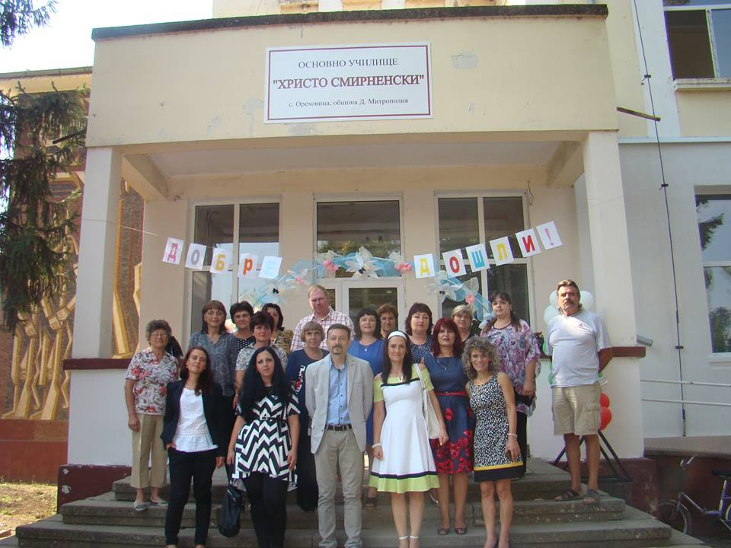
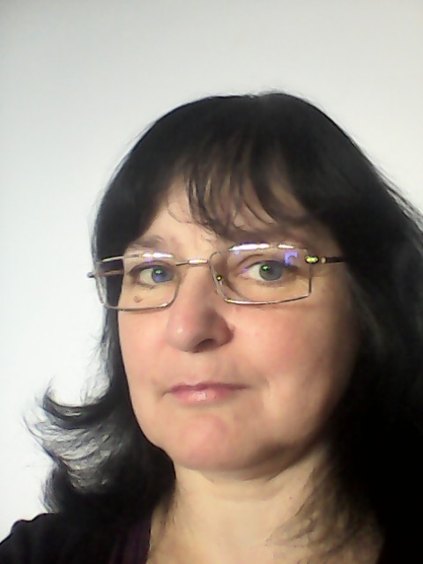

Slide 3
СЪДЪРЖАНИЕ Раздел І: Представяне 1.Лични данни 2.Обучение 3.Професионалнно-квалификационно развитие 4.Награди и грамоти Раздел ІІ: Педагогическа дейност 1.Философия на преподаване 2.Хорариум 3.Моите отговорности 4.Основни функции 5.Оценяване работата на учениците Раздел ІІІ:Научно-методична работа Раздел ІV: Извънкласна дейност 1.Работа по проекти 2.Участия в конкурси 3.Екскурзии 4.Тържества Приложения Забележка:Портфолиото е отворено и подлежи на изменение, допълване и актуализиране във всеки един нов момент от дейността ми като учител.

Slide 4
i.представяне 1.Лични данни:
Дата на раждане 09.01.1964 година
Пол :женски
Националност:българска
Месторождение:гр.Тетевен
Адрес:гр.Плевен,жк.“Дружба“,бл.426,вх.г,ет.6,ап.14

Slide 5
2. ОБУЧЕНИЕ:
Класен ръководител- 3 клас
Форма на обучение-дневна
Вид обучение-целодневна
Специалност-начален учител 1-4 клас, специалност физическо възпитание-старши учител
Педагогически стаж-34 години
В работата си използвам Учебници на издателство’’Булвест 2000’’

Slide 6
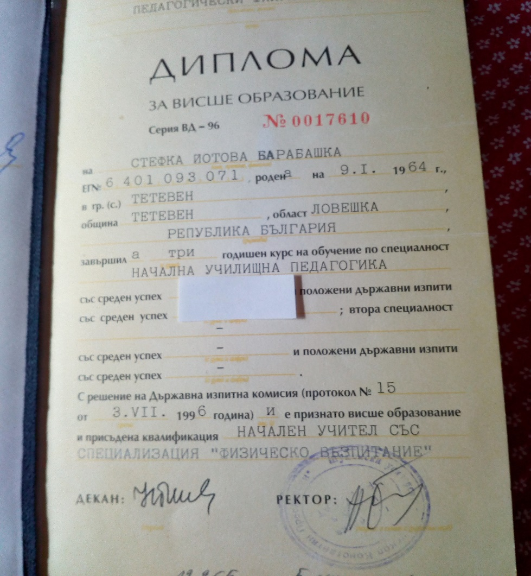
3.Професионално-квалифиционно развитие:
Диплома за висше образование – Шупенски Университет„Константин Преславски „ Рег.N 0017610/1996г.
Магистър,специалност начален учител със специализация „Физическо възпитание“

Slide 7
Професионално-квалифиционно развитие:
-СЕРТИФИКАТ № 2012230615508 Практически семинар на тема: „прилагане на модела за целодневна организация на учебния процес“
-Сертификат №6 „образователна интеграция на деца и ученици от малцинства“
-Удостоверние за повишаване на квалификацията „Методика на обучението на децата и учениците пО бдп В I – iv КЛАС“
-Удостоверение №161119 / 27.06.2017 „Съвременни стратегии за справяне с деца и ученици с обучителни трудности“

Slide 8
квалификации
раабе
Сд„алтернатива за теб„
Тракийски университет дипку
Успешна работа с
Интерактивна игра
-удостоверение 86427/10.09.2018г.
Стратегии за намаляване на дела на отпадащите ученици от
Образователната система
-удостоверение 1279/11.12.2018г.
Планиране и организация на учебния на учебния процес
-116-66/07.06.2019г.

Slide 9
Квалификации 2020/21г
Институт за човешки ресурси
Сертификат
сертификат
Безопасност на Движението по пътищата .Методика на преподаване
- Удостоверение №2011-17275/27,11,2020г
Сертификат за участие на тема
Практически насоки за работа в образов
ателна среда Izzi
-15.02.2021г
Сертификат за участие на тема
Izzi – следващо поколение образователна среда
- 04.03.2021г

Slide 10
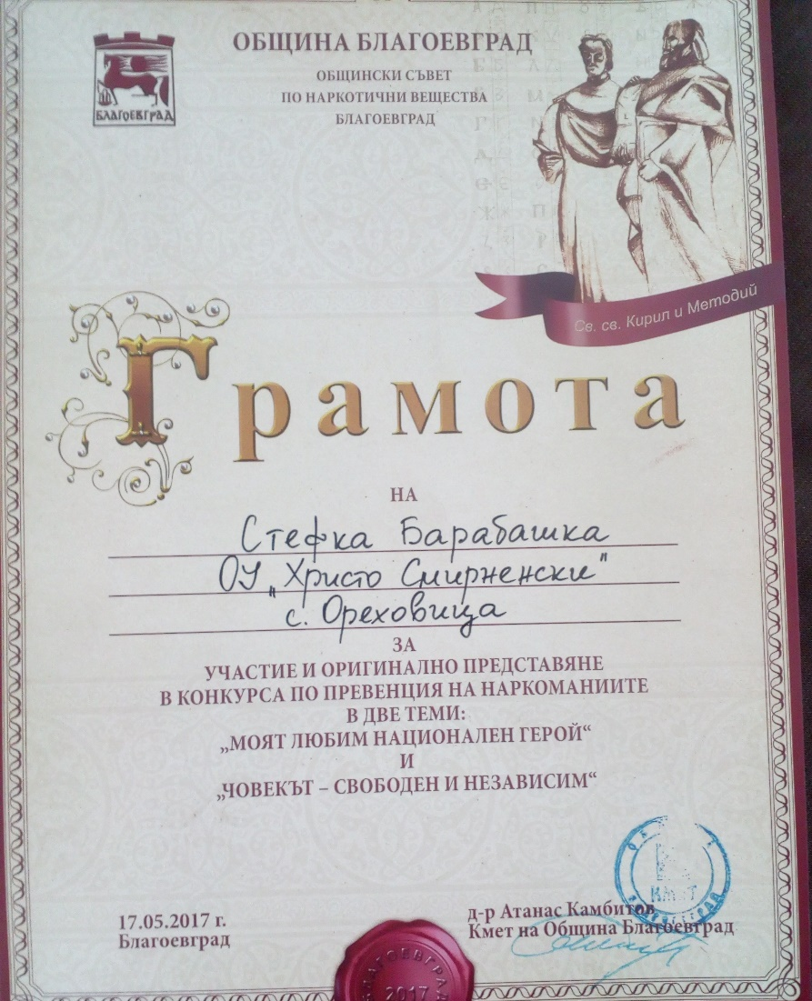
4. Награди и грамоти:
През 2017г. получих Грамота
За рисунка на тема „Заедно“ с участие на деца СОП

Slide 11
II . Педагогическа дейност 1.Философия на преподаването
ФилософияТА МИ за образованието поставя в центъра ученика. Отчитам ролята на семейството,социалният статус и смятам че трябва заедно да работим върху развиването на индивидуалните потребности на ученика. Трябва да работим в посока за активно включване на учениците в процеса на учене. Смятам .че учителя трябва да има повече права при изготвяне на тематичния план по предметите,които преподава. Аз съм съгласена, че учениците трябва да СЕ учат от преживяванияТА СИ И събитията от реалния живот, които са значими за тях.

Slide 12
2. Хорариум
Като учител преподавам на учениците от 1 до 4 клас. Тази учебна година ще бъда класен ръководител на 3 клас в оу“Христо смирненски“ в село Ореховица

Slide 13
3. Моите отговорности
Дейността ми като преподавател е свързана с осъществяването на организационни връзки, взаимоотношения и взаимодействие с :
Учениците;
Техните родители;
Учители и възпитатели от моето и друго училище;
Управленчески и административен персонал на основното училище;
Експерти от РУО и МОН;
Институти и звена за квалификация;
ЦОП,МКБППМН,Читалища и други организации

Slide 14
4.Основни функции
Разработване на тематични, годишни работни планове за разпределение на учебния материал по учебни предмети.
Пълноценно и ползотворно водене на учебния процес в часовете в ЗП,ЗИП и РП.
Подготовка за следващи учебни часове.
Писмено, устно и практическо оценяване на индивидуалните постижения на учениците.
Консултативна дейност на ученици, обучавани в дневна форма на обучение.
Работа и водене на училищна комуникация и документация.

Slide 15
5.Оценяване работата на учениците
Оптимизъм по отношение развитието на детето.
Акцентиране върху силните страни на характера и способностите на учениците.
Разкриване и насърчаване на реалните интелектуални и практически способности на ученика.
Обективност при оценяването.
Преподаването ми да води до динамично и възходящо развитие на знанията и уменията на учениците.

Slide 16
III.Научно –методическа дейност
Изработване на програми по РП за учениците от 1 до 4 клас.
Разработване на входни нива и тестове за оценяване по преподаваните предмети.
Като класен ръководител
участвам в работата на МО на класните ръководители.
Участие в дейността на училищни комисии по безопасни и хигиенни условия на труд
Участие в национално външно оценяване като член на училищната комисия

Slide 17
IV.Извънкласна дейност 1.Работа по проекти
Участие, като ръководител на група от 3-ти клас, по проекта ”твоят час“ на ученици с обучителни затруднения 2016/2017г
Участие в проект “Целодневно обучение“ на учениците от 1-4 клас,като възпитател

Slide 18
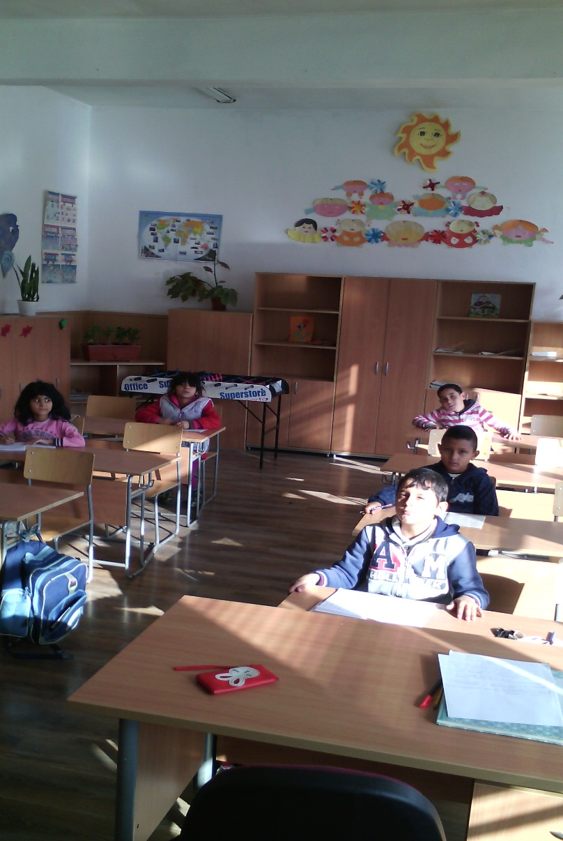
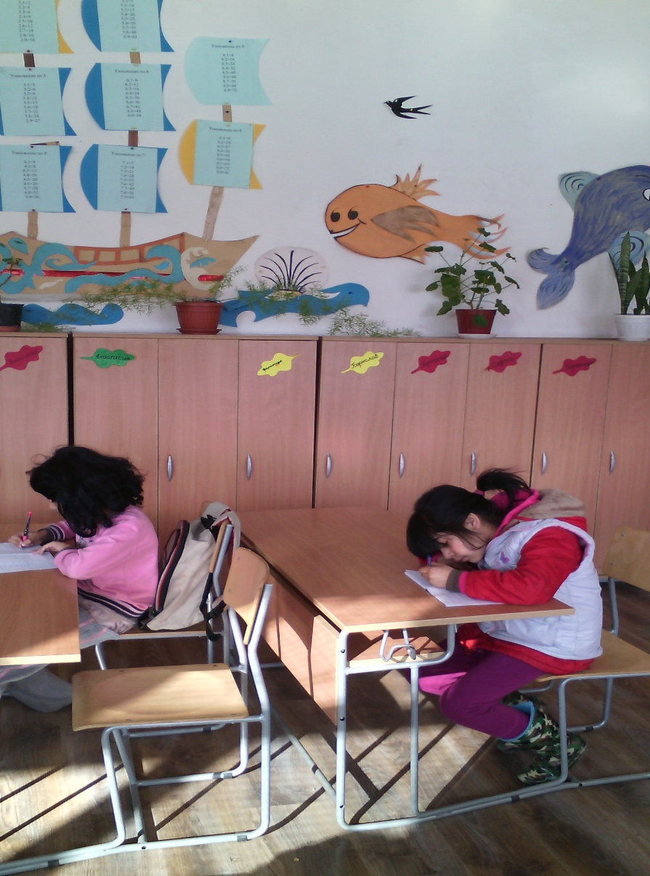

Slide 19
2.Участия в конкурси:
С МОИТЕ УЧЕНИЦИ СМЕ УЧАСТВАЛИ В КОНКУРСИ ЗА
НАЙ-ХУБАВА РИСУНКА НА РАЗЛИЧНИ ТЕМАТИКИ
НАЙ-КРАСИВО ВЕЛКДЕНСКО ЯЙЦЕ
НАЙ-ХУБАВА МАРТЕНИЦА

Slide 20
2020/2021г
Участие в конкурса
За направа на
мартеници

Slide 21
Съвместно с моите колеги от начален етап, участваме в организирането на екскулзии,тържества и чествания на бележити дати

Slide 22
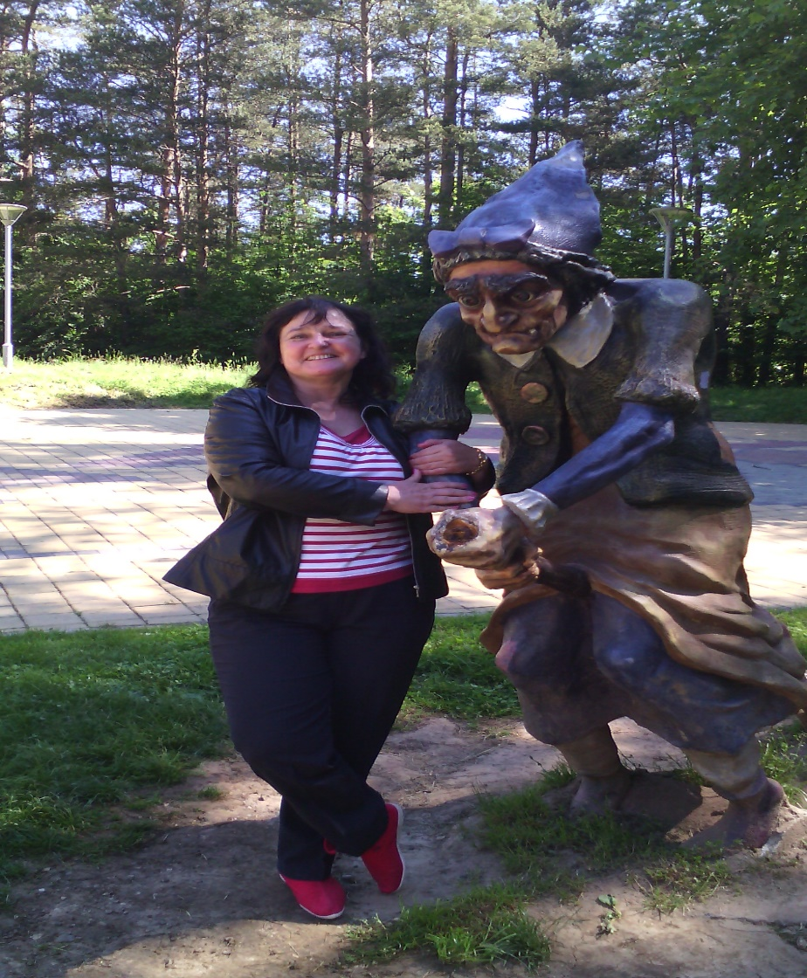
3.ЕКСКУРЗИИ

Slide 23
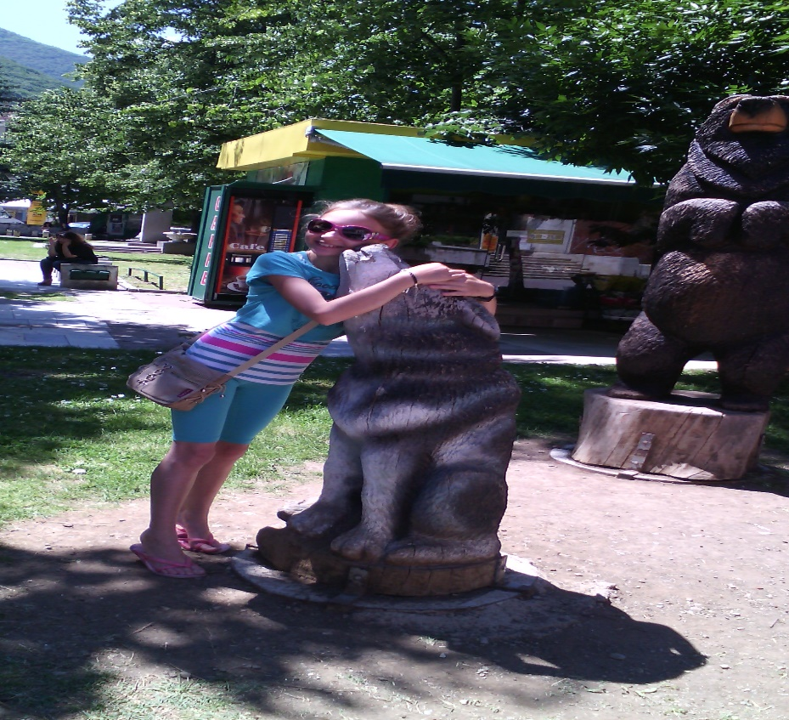
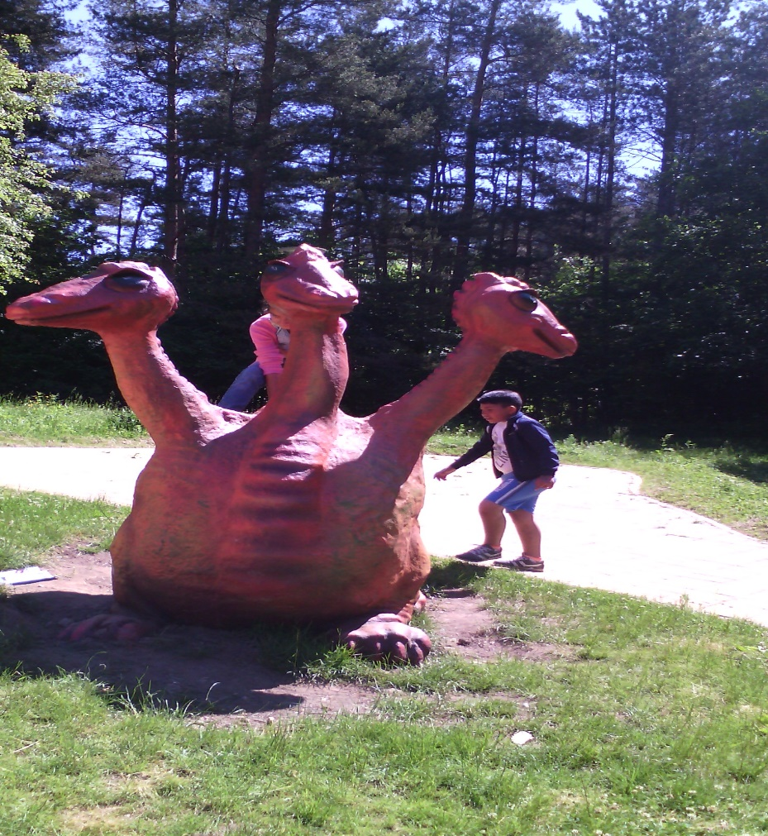

Slide 24
2018/2019г
В двора на кирилицата
В двора на кирилицата
В двора на кирилицата

Slide 25
Град балчик
2019г
2019

Slide 26
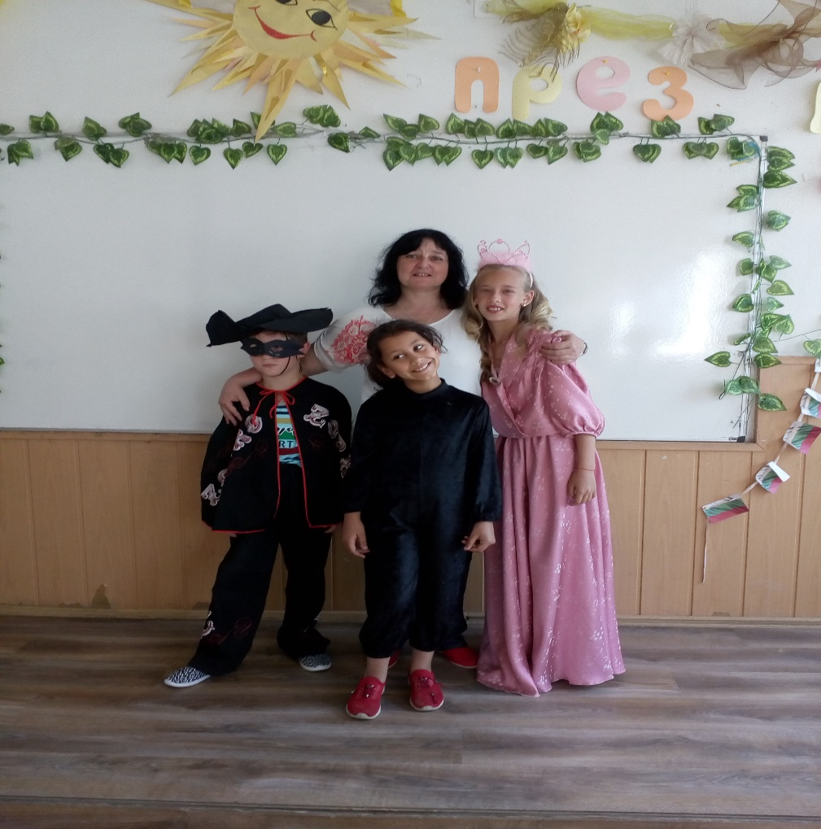
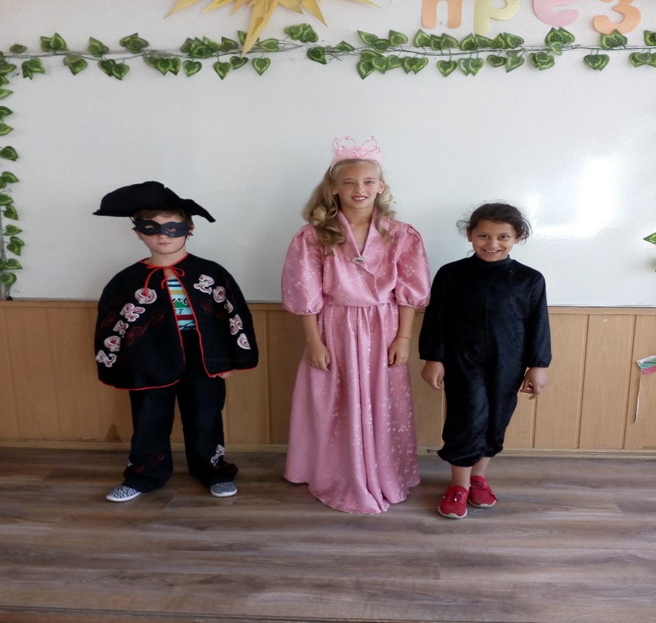
4.ТЪРЖЕСТВА

Slide 27
2018/2019г
отличници
завършване
проект

Slide 28
2019/2020Г

Slide 29
2019/2020г

Slide 30
2020/2021Г

Slide 31
2020/2021г

Slide 32
2020г.

